Slide 1
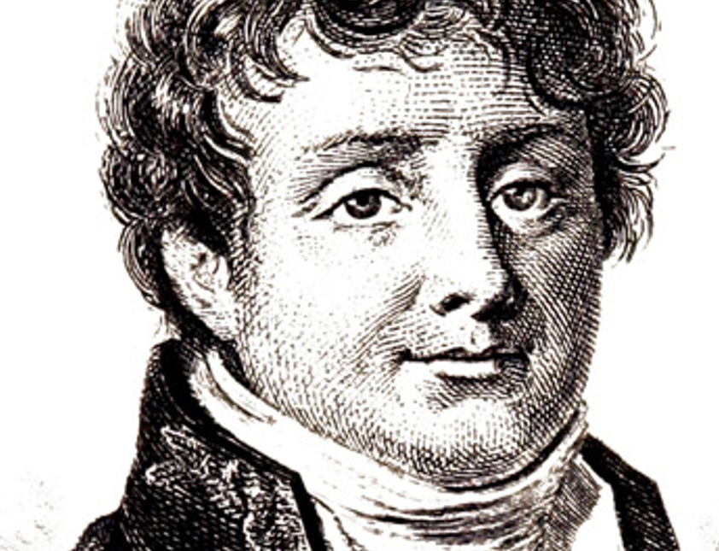
Climat : état des lieux
Séance 1
Dauphine – Master EFC-BFA Christian de Perthuis 23 septembre 2026

Slide 2
Plan du cours
Climat : état des lieux
Carbone fossile: la transition énergétique
Carbone vivant : la transition agroclimatique
L’action climatique
Les instruments économiques

Slide 3
L’état de lieux
Plan de la séance
L’évolution des températures moyennes
Les impacts du réchauffement
Les scénarios type du GIEC
Le CO₂ et les autres
Les deux jambes de la neutralité climatique

Slide 4
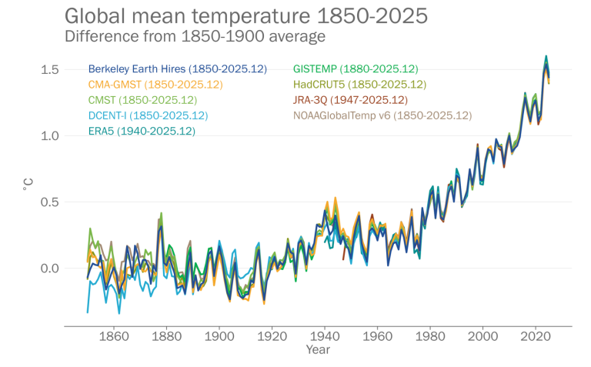
Source : OMM, Rapport sur l’état du climat mondial en 2025

Slide 5
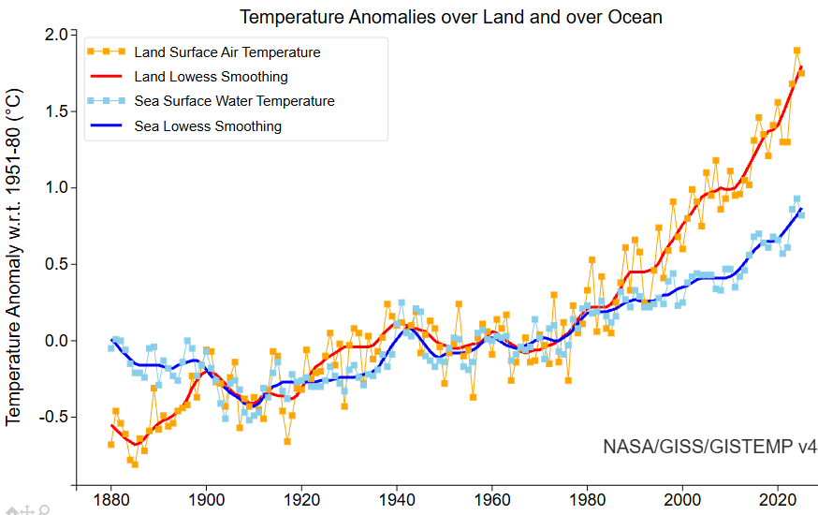
Le réchauffement sur terre et sur mer
Source : https://data.giss.nasa.gov/gistemp/

Slide 6
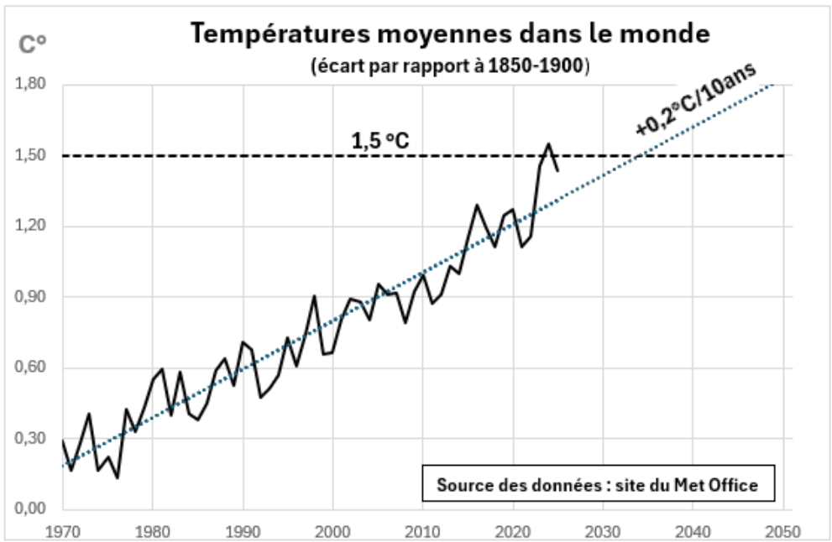
Le temps qu’il reste

Slide 7
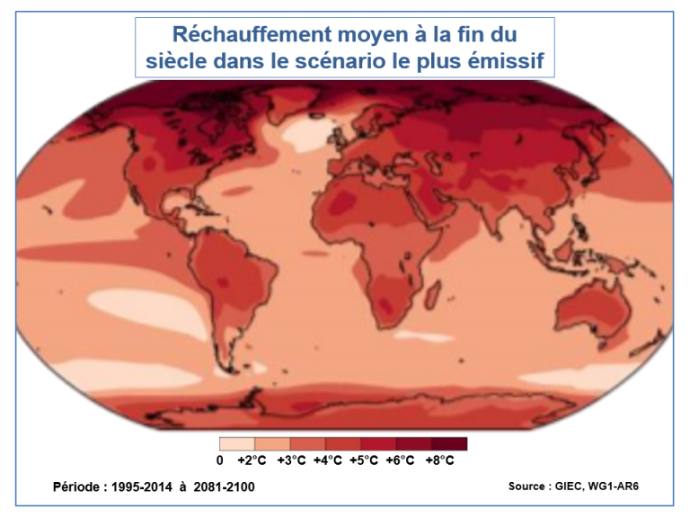
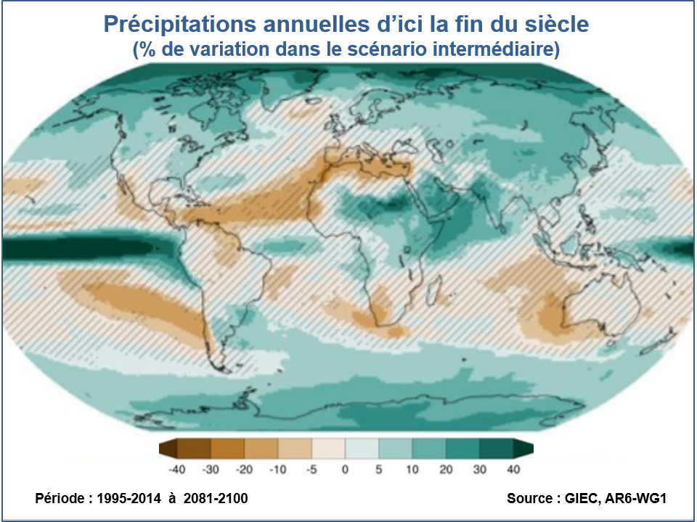

Slide 8
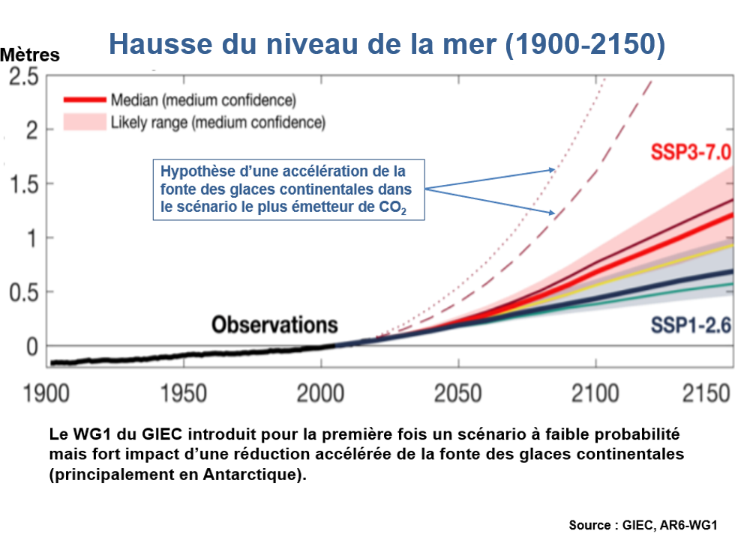

Slide 9
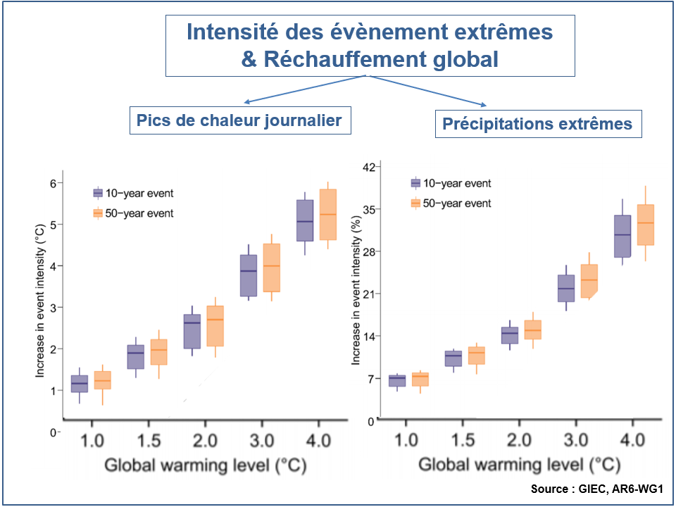
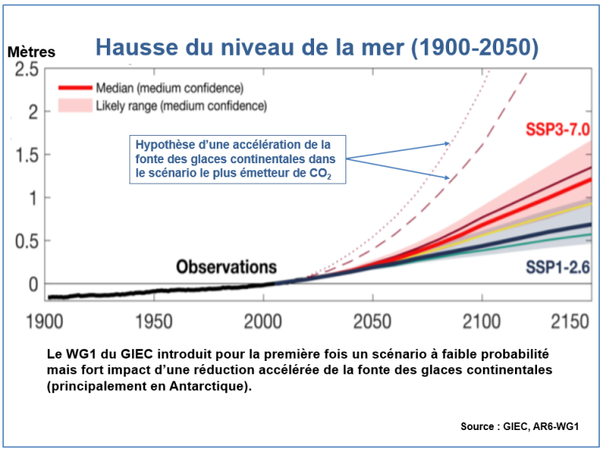

Slide 10
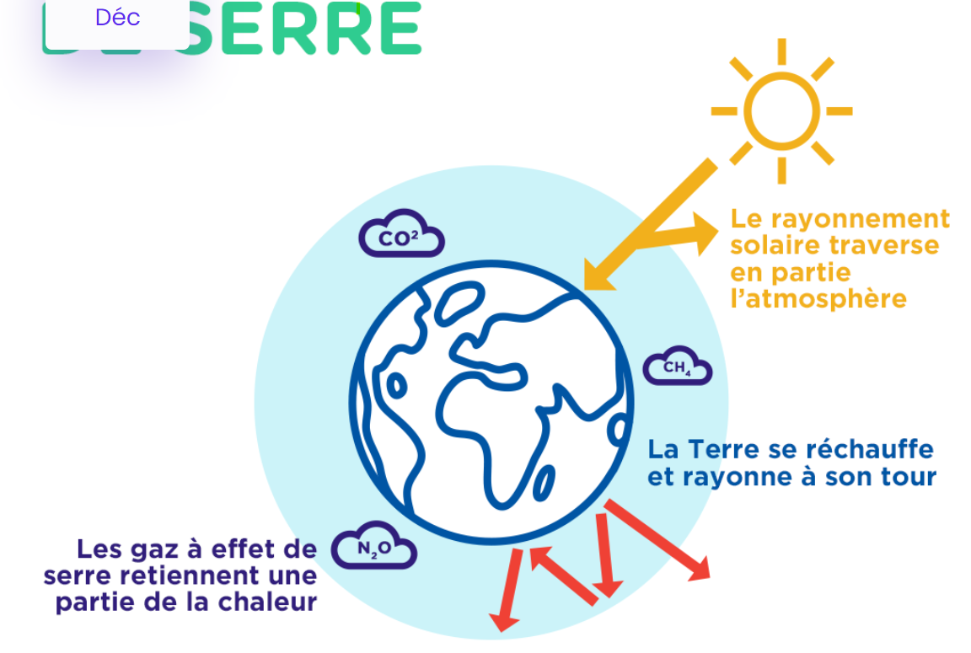
Le climat
Un problème de stock
Source : Site de la Convention citoyenne sur le climat

Slide 11
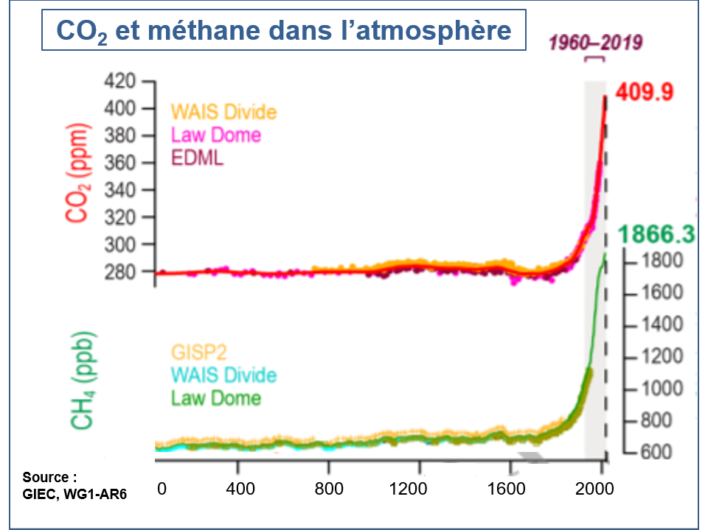

Slide 12
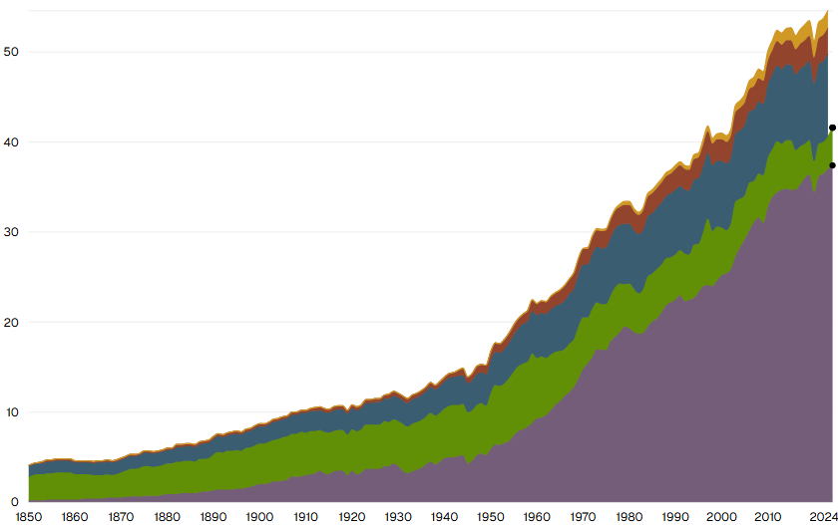
Emissions mondiales de gaz à effet de serre
(Source : Indicators of Global Climate Change, 2024)
Gt CO_{2eq}
Gaz fluorés (Hors CFC)
Protoxyde d’azote
Méthane
CO₂ (usage des terres)
CO₂ d’origine fossile et indu.

Slide 13
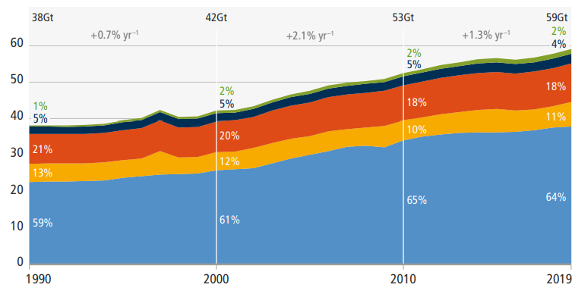
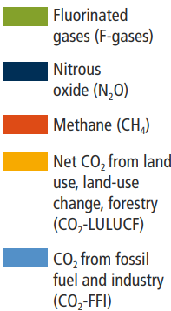
Emissions mondiales de gaz à effet serre
Source : IPCC, AR6-WG3

Slide 14
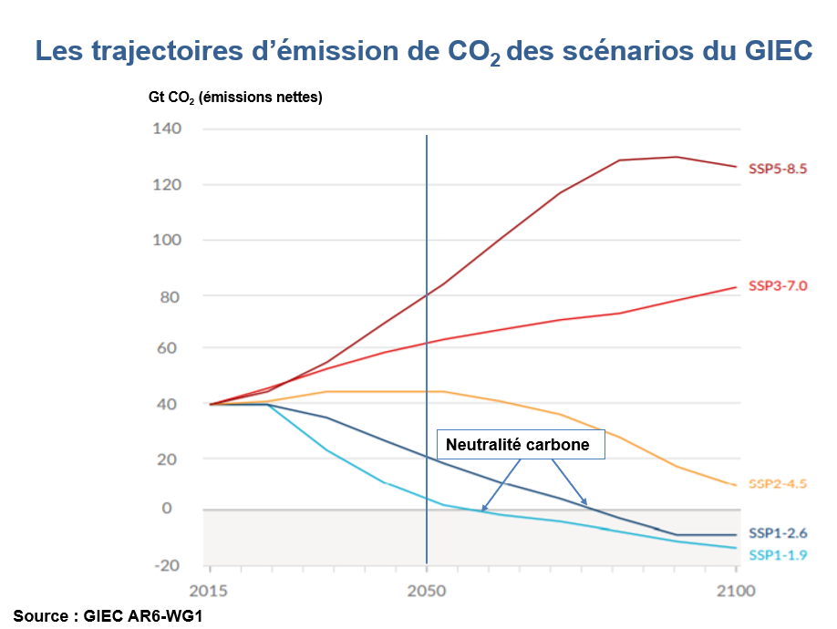
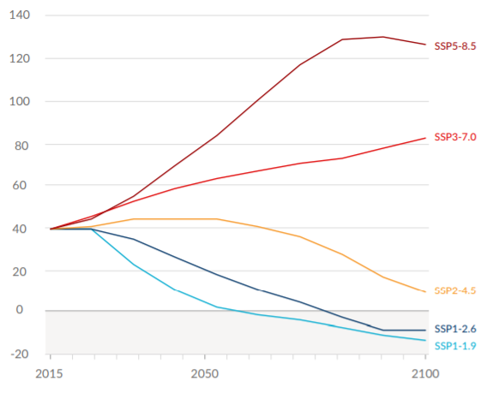
Les trajectoires d’émission de CO₂ des scénarios du GIEC
Gt CO₂ (émissions nettes)
SSP = Shared Socioeconomic Pathway
8.5 = forçage radiatif en 2100 (w/m²)
Neutralité carbone
Source : GIEC AR6-WG1

Slide 15
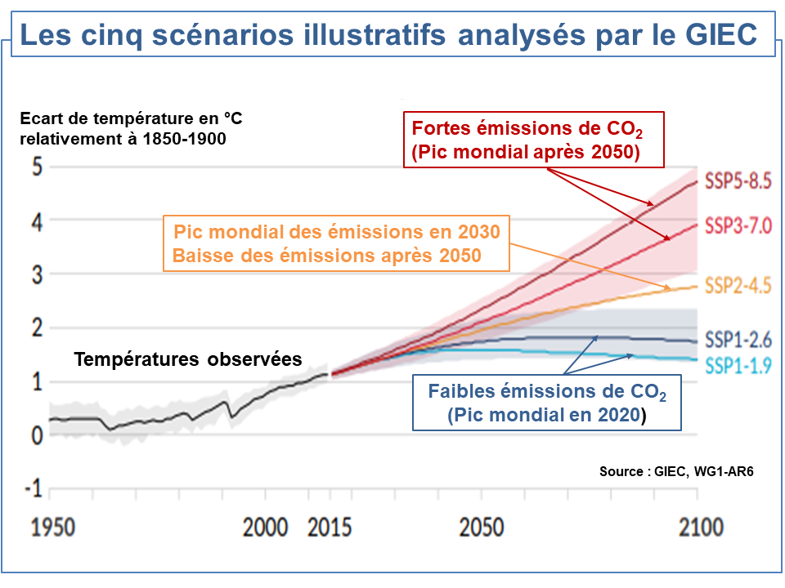

Slide 16
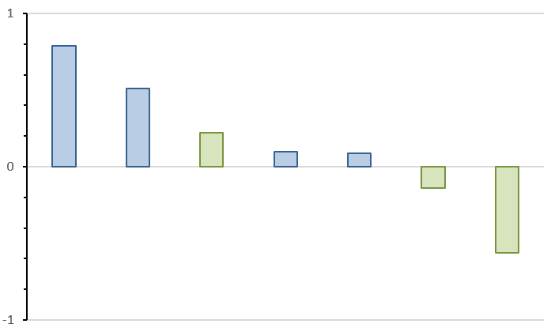

Contributions des rejets atmosphériques au réchauffement
Ecart de température en °C relativement à l’ère préindustrielle
Valeurs centrales calculées par le GIEC à partir des études sur le forçage radiatif
CO₂
Méthane (CH₄)
COV^{(*)} & CO
Protoxyde d’azote (N₂O)
Gaz fluorés (CFC, HFC, HCFC)
Oxydes d’azote (NO_{x})
Aérosols
Gaz à effet de serre
Autres rejets atmosphériques
* COV = composés organiques volatiles
Source des données : GIEC, AR6-WG1

Slide 17
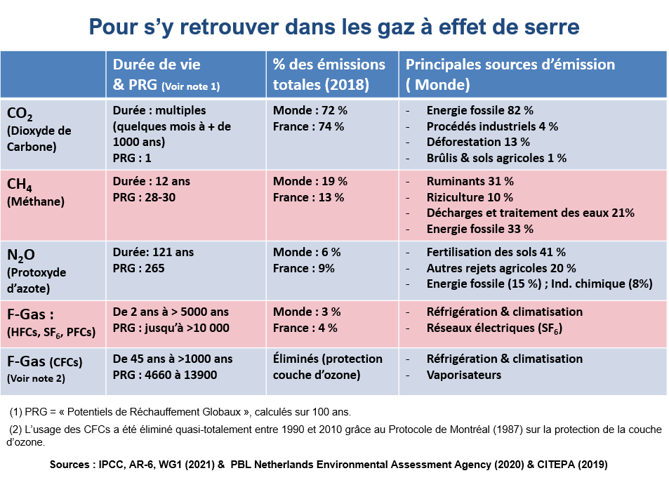

Slide 18
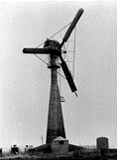
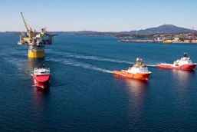
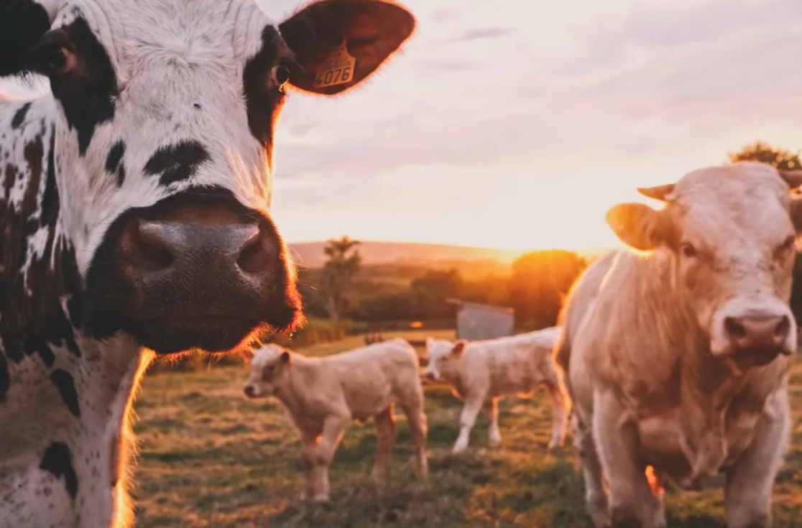
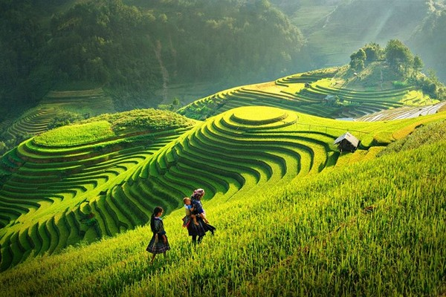
Les deux « jambes » de la neutralité climatique
Carbone fossile
Charbon, pétrole, gaz : 70 % des émissions mondiales de GES
Investir & désinvestir. Rationner le carbone fossile.
Carbone
vivant
Agriculture & Forêts : 25 % des émissions de GES. Puits de carbone (plantes, sols, océans). Biodiversité : construire une bioéconomie.

Slide 19
Aller chercher l’information au bon endroit
(1) : rapports du GIEC et actualisations
  6ème Rapport d’évaluation, Groupe de travail 1 (AR6-WG1) et la synthèse :
    https://www.ipcc.ch/report/ar6/wg1/
    https://www.ipcc.ch/report/sixth-assessment-report-cycle/
  Entre deux rapports :
    https://essd.copernicus.org/articles/18/3889/2026/ Rapport annuel actualisant les principales informations du GIEC
    Rapport annuel sur l’état du climat, Organisation météorologique mondiale.
    https://climate.metoffice.cloud/ : dashboard du metoffice, actualisé en temps réel.

Slide 20

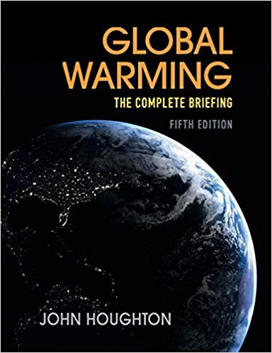
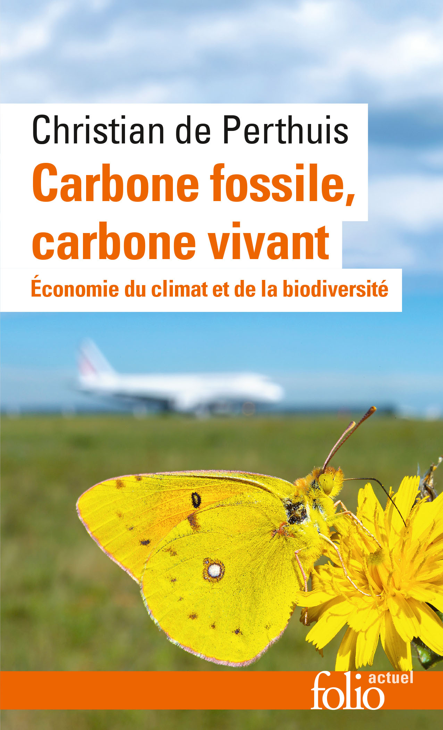
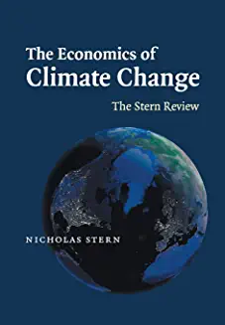
Aller chercher l’information au bon endroit
(2) Ouvrages de synthèse

Slide 21
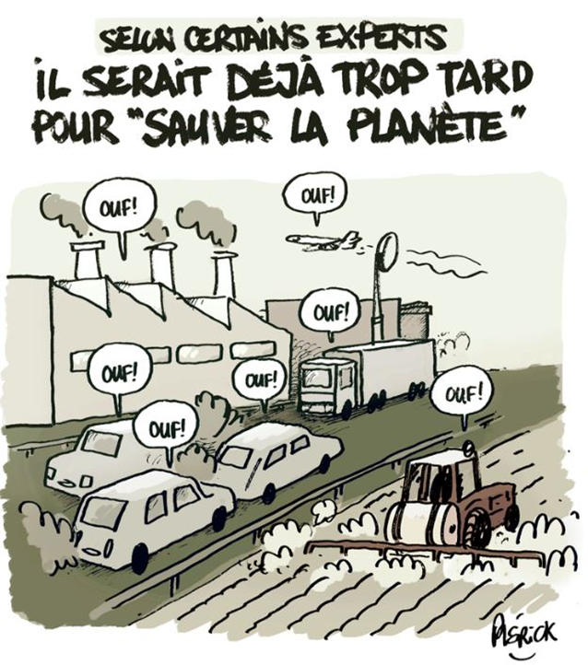

Merci de
votre attention
Plus d’informations ?
Il n’est pas trop tard !
https://christiandeperthuis.fr/

